Slide 1
Найди отличия на картинках ☺
Подготовил педагог-психолог
Глущенко А.А.

Slide 2
Нам всем с детства знакома игра, когда нужно найти несколько отличий, на похожих картинках. Если вас до сих пор привлекают такие задачки на внимательность, , то это задание идеально вам подойдет. Здесь представлены картинки-головоломки как легкие, так и трудные. Если вы не боитесь трудностей, то давайте поиграем.

Slide 3
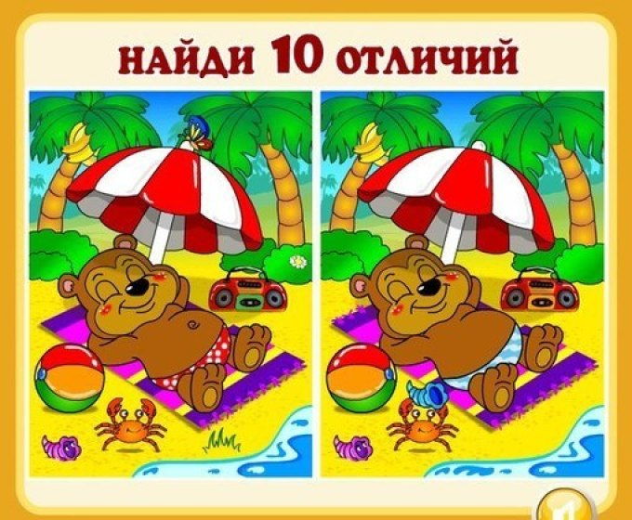
5-12 лет
Всем нам хочется на море, но мишка уже там. Но что-то со второй картинкой не так. А что именно?
(ответ на
Следующем слайде)

Slide 4
1. Внимательно посмотрите на бабочку, которая на зонтике; 2. А какие у мишке плавки?! 3. Что-то не так с морем; 4. А в какую сторону смотрит мяч?! 5. Несет что-то крабик или нет? 6.Чего-то не хватает у мишки на животике; 7.А куда делась травка рядом с полотенцем? 8. Присмотритесь к кустам; 9.Кажется что-то есть в полотенце у головы;
10. Присмотритесь к магнитофону.

Slide 5
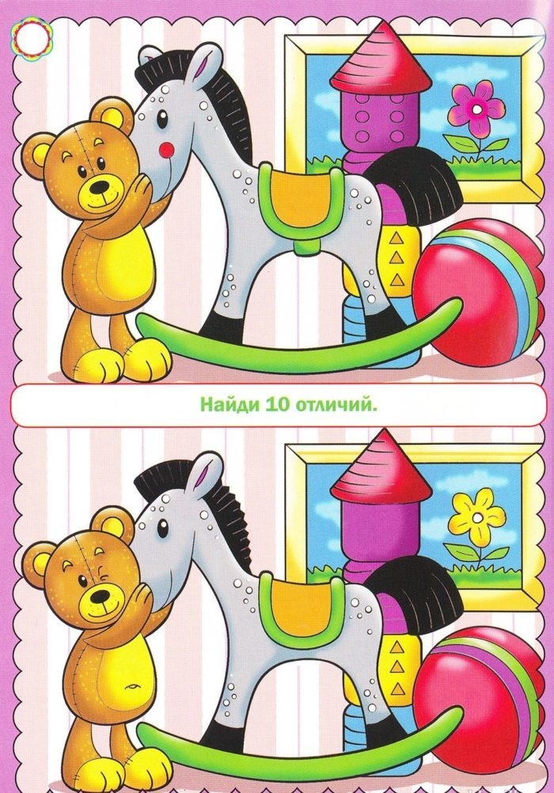
Мы размялись. Можно идти дальше. А что не так на здесь?

Slide 6
1. Мишка подмигивает или нет? 2. А что у мишки с животиком? 3. Сколько ушек у лошадки? 4. А седло закреплено? 5. Ой! Румянец; 6. Так какие цвета на мячике? 7. А башенки точно одинаковые? 8. Я не пойму, а какой раскраски цветочек на картине? 9. А грива разве одинаковая? 10. А что на обоях сверху в левом углу?

Slide 7
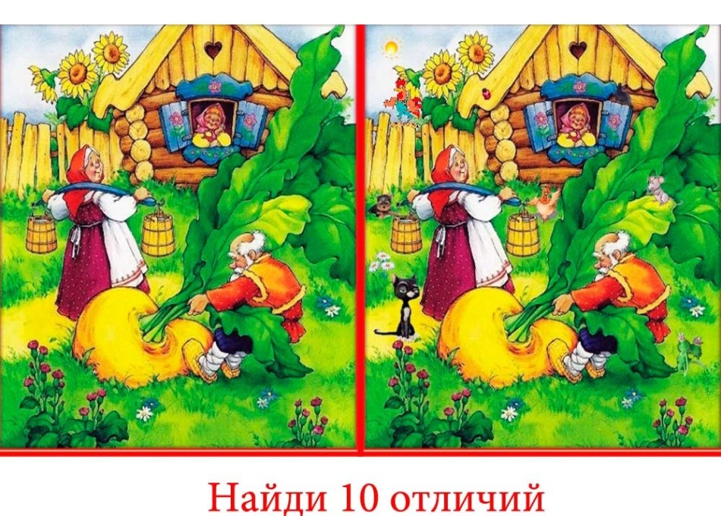
Надеюсь вы справляетесь. Продолжаем?

Slide 9
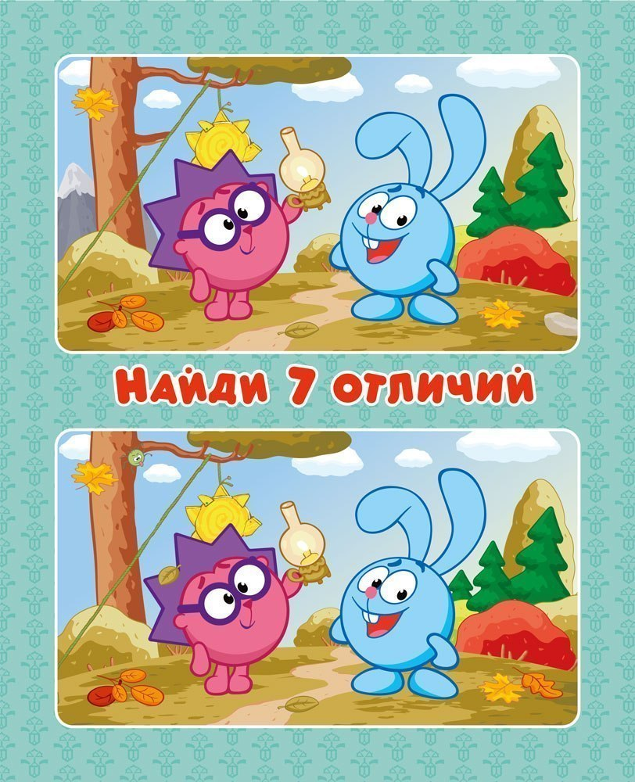
А вы любите смешариков?

Slide 10
1. А что это у Ежика на голове? 2. Так сколько всего елок? 3. А куда подевался камень справа? 4. Так там еще и листик пропал? 5. Это птичка на дереве? 6. Какая прекрасная гора. Ой, а куда она делась? 7. Кажется, на деревьях должны быть веточки.

Slide 11
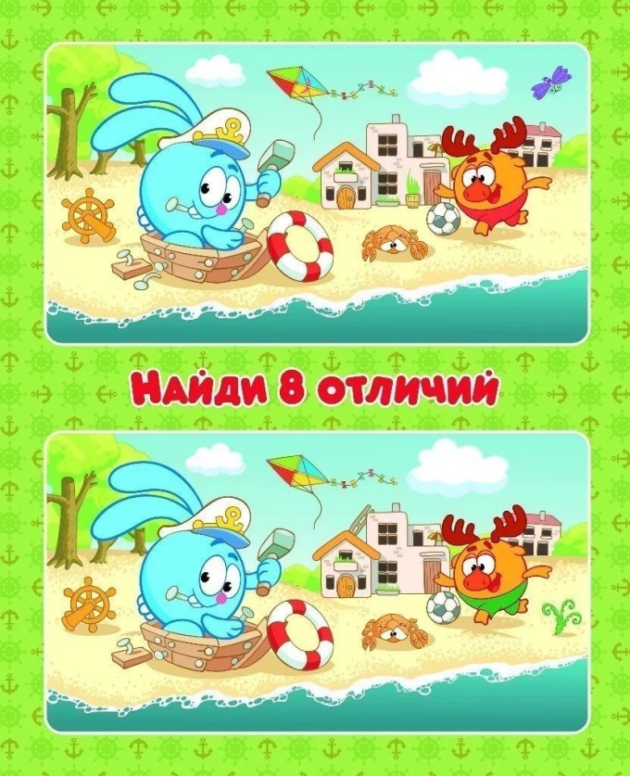
А вы любите отдыхать?

Slide 12
1. Какая красивая бабочка, которая пропала; 2. Я не понимаю, а куда направлен руль; 3.У дома должен быть кустик в горшке, но на одной картинке я его не обнаружил; 4. Водоросль должна быть на пляже, но не на каждом; 5. Интересные шорты у Лосяша; 6. Кому-то понадобилась лестница, которая стоит на крыше; 7. Кажется что-то не так с воздушным змеем.

Slide 13
Вы большую молодцы, если находили отличия. Ни в коем случае не расстраивайтесь, если что-то не получилось. У вас еще есть время потренироваться.

